Slide 1
python简易搜索引擎
B301
BigData
2018-11-20-汤荣杰

Slide 2


01
网页下载
目录
02
网页内容处理
CONTENTS
03
索引处理
04
查询处理

Slide 3
网页下载
request爬取
（广度优先）
存储文件
*无效网页*timeout
*异常处理
01
02

Slide 4
网页内容处理
CSS选择器选取标签获得网页内容
Beautifulsoup解析
分词处理
去停用词
01
02
03

Slide 5
索引处理
倒排索引
（字典与列表结合）
01

Slide 6
查询处理
查询式处理
向量化，计算相似度后排序输出网页链接
TF-IDF的计算
(根据倒排得到的结果计算)
相似度计算
DataFrame结构，向量运算
01
02
03

Slide 7
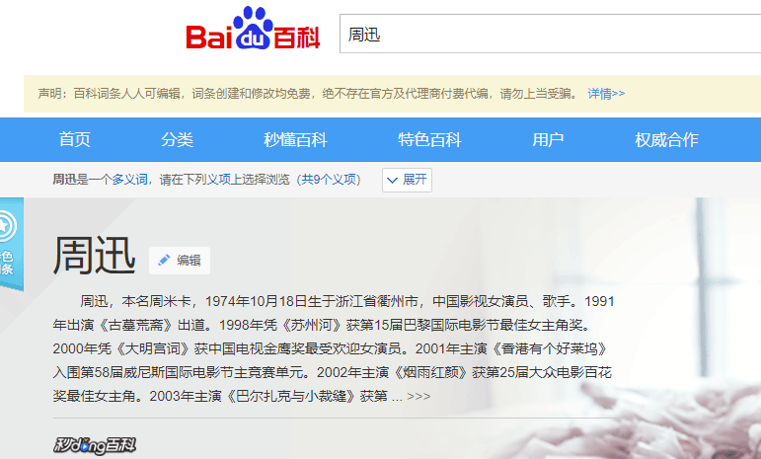
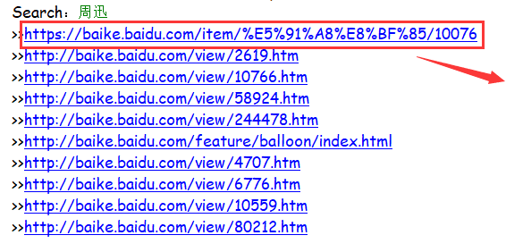
结果展示
·能搜索到爬取下来的含有的内容

Slide 8
存在问题
未用scrapy，爬取速度较慢
用Beautifulsoup取标签内容不完整，导致摘要难以实现
处理较多，运行速度偏慢

Slide 9
过程收获
学习并理解了搜索引擎的实现过程
学习到了部分算法及模型，例如MD5，PageRank算法，向量空间模型等，并理解了其在搜索引擎中的实现原理
最大收获：对于大项目的分部实现

Slide 10
谢谢观看
THANK YOU

